Slide 1
Micro:bit u veselim proljetnicama
Učenici i učitelji
Oš Izidora kršnjavoga - Zagreb

Slide 2
Cilj projekta
Cilj projekta je uočiti važnost automatiziranog sustava za zalijevanje.
Projketom će se pratiti rast proljetnica zalijevanih automatiziranim sustavom i ručnim zalijevanjem. Kroz izradu automatiziranog sustava učenici će savladati osnove programiranja koristeći micro: bit. U projektu su sudjelovali učenici drugih razreda i učenici uključeni u izvannastavne aktivnosti iz biologije, kemije, robotike i informatike.

Slide 3
Faze rada
Odabir proljetnica za projekt
Predstavljanje projekta drugom razredu
Sadnja zumbula i narcica
Robotičari programiraju
Robotičari uče programirati drugaše
Sustav je u funkciji
Promatranje biljke koja se zaljeva ručno i biljke pomoću sustava
Rezultati projekta

Slide 4
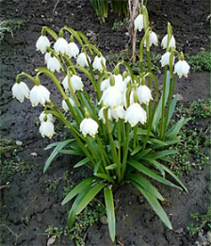
O PRoljetnicama
Vijesnici proljeća i lijepog vremena
Višegodišnje biljke
Većinom zeljaste,ali i drvenaste biljke
Zimu proživljavaju pod zemljom u obliku pdzemnih organa
Većina proljetnica su zaštićene vrste
Poznate su po svojim lijepim cvjetovima(žive boje,privlačni oblici te primamljući miris

Slide 5
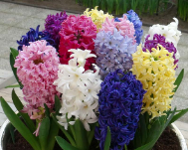
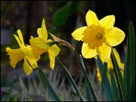
ZUMBUL
Narcis
Lat.naziv-Hyacinthus
Višegodišnja zeljasta biljka sa podzemnim stablom u obliku lukovice
Listovi-linearni,suženi pri vrhu,zagasitozelene boje,u potpunosti se razvijaju tek nakon cvatnje
Cvjetovi-skupljeni u mirisne grozdove od 6 savinutih latica,raznih boja(plavoljubičasta ,bijela,krem žuta,narančasta)
Lato.naziv-Narcissus
Narodni naziv-Sunovrat
Višegodišnja biljka kojoj je podzemno stablo u obliku lukovice
Listovi-uski,mekani,duguljasti,svijetlozelene boje
Cvjetovi-sastavjen od dva djela, čašice ili vjenčića trubastog oblika kojeg okružuju latice cvjetnog omotača,bijele ili žute boje

Slide 6
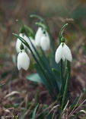
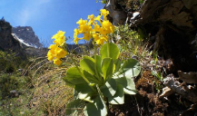
ZAŠtićene vrste
Visibaba
Planinski jagalac
Lat.naziv-Galanthus nivalis
Narodna imena-babji klimpač, cinglica, debeloglavka, dremovac, deklica, dremenka
Trajna zeljasta biljka s bijelim i pognutim cvijetom te s plosnatim listovima dužine do devet centimetara
Lat.naziv-Primula auricula
Narodna imena-jagorčevina,alpski jaglac
Rijetka i reliktn vrsta jaglaca čije korjenje urasta duboko u pukotine u stijenama
Listovi-glatki,mesnati,zelene boje
Cvjetovi-najčešće žute boje i ljepo mirišu

Slide 7
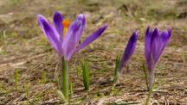
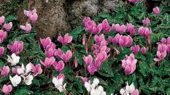
šafran
Šumska ciklama
Lat.naziv-Crocus neapolitanus
Narodna imena-brnduška,brnduša
Ima lukovicu
Cvjetovi-zvonoliki, imaju šest latica, tri žuta prašnika i dolaze u svim bojama
Listovi-dugački,uski,nenazubljeni,list dolazi nakon cvatnje
Najskuplji začin na svijetu
Lat.naziv-Cyclamen europaeum
Narodna imena-šumska skrižalina, mirisna ciklama, klobučac,miholjice
Trajna zeljasta biljka
Listovi-prizemni,kožasti i srcolike osnove
Cvjetovi-pojedinačni,pognuti,ugodnog mirisa, ružičasto ljubičaste boje

Slide 8
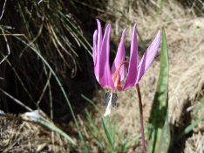
Mirisna ljubica
pasji zub
Lat.naziv-Viola odorata
Narodna imena-ljubičica,mirisava ljubica,modra ljubica,fiolica,mirisna ljubica
Trajna zeljasta biljka grmolikog oblika
Listovi-ovalni,srcolike osnove,nazubljenih rubova
Cvjetovi-pojedinačni,jakog i ugodnog mirisa
Lat.naziv-Erythronium dens-canis
Narodna imena-košutac,košutovina, kukavica
Trajna zeljasta biljka
Listovi-rastu u paru,goli su i ovlni
Cvjetovi-pojedinačni,dvospolni,viseči,ružičaste boje

Slide 9
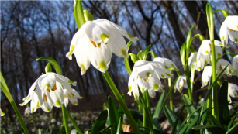
Zvončići
Lat.naziv-Lecojum vernum
Narodna imena-proljetni drijemovac
Trajna zeljasta biljka
Listovi-razvijaju se direktno iz lukovice,mesnati,duguljasti, tanki,glatki
Cvjetovi-dvospolni,savijeni u obliku zvončića,bijele boje

Slide 10
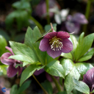
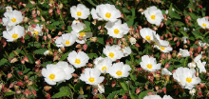
Strogo zaštićene vrste
crnoCrveni kukurijek
Velecvjetni kukurijek
Lat.naziv- Hoelleborus atrorubens
Narodna imena-tamnocrveni kukurijek,kukrik trešnjavasti
Tri do jedanaest cvjetova po stabljici purpurne boje
Narastu u visinu od 3o cm do 45 cm
Lat.naziv-Helleborus niger
Narodna imena-snježnica,kukurik božičnjak
Otrovan,ali i ljekovit
Stabljika uspravna visine do 15 cm
Ugrožena prekomjernim sabiranjem

Slide 11
Odabir proljetnica
Grupa učenika uključenih u sklopu nastave biologije na osnovu stečenih znanja o proljetnicama odabrali su – zumbule i narcise kao cvijeće koje će biti zalijevano automatiziranim sustavom, dok će drugi uzorak biti zalijevan manualno.

Slide 12
Predstavljanje projekta drugom razredu
Učenici viših razreda predstavili su mlađim kolegama iz drugog razreda projekt i biljke čiji će rast pratiti tijekom projekta
Mladi biolozi pripremili su prezentaciju za učenike drugog razreda na temu proljetnica

Slide 13
Robotičari programiraju
Učenici koji pohađaju izvannastavnu aktivnost robotike programirali su micro: bit za zalijevanje proljetnica

Slide 14
Robotičari uče programirati drugaše
Nakon programiranja sustava za zalijevanje mladi robotičari prenijeli su stečena znanja mlađim kolegama i učenike drugog razreda naučili su programirati micro: bit
U Uvodnom dijelu edukacije prezentirali su im micro: bit, njegovu funkciju i dijelove.
Naučili su ih izraditi jednostavni program smješko i objasnili algoritam automatiziranoga sustava za zalijevanje biljke.

Slide 15
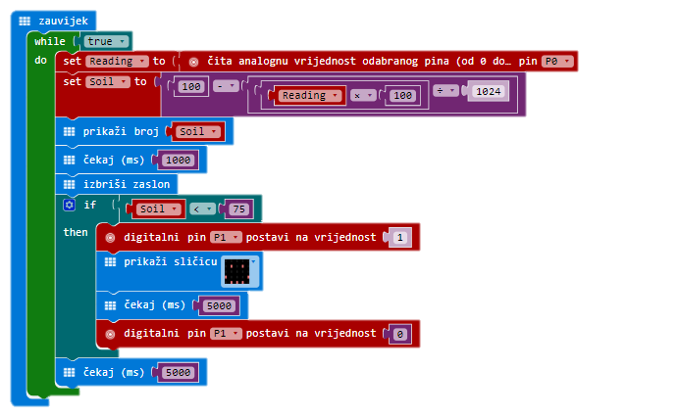
Kako smo im objasnili Program za zalijevanje MICro:bitom
Mjeri vlagu tla
Prikazuje vrijednost vlage na ekranu
Ako je vlaga manja od 75% uključuje pumpu
Vrijeme rada pumpe
Vrijeme do idućeg mjerenja

Slide 16
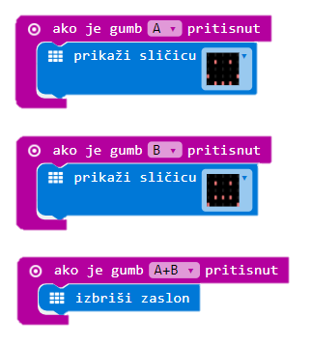
Veseli micro:bit

Slide 17
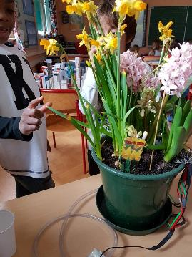
Nakon zapažanja
Tijekom projekta pratili smo dvije biljke, jedna je bila zalijevana ručno, a druga pomoću sustava za zalijevanje s micro: bitom.
Zaključili smo da je biljka sa automatiziranim sustavom opstala duže jer je stalno dobivala dovoljnu količinu vode. biljku koja je ručno zalijevana nije se moglo zalijevati vikendom, te je biljaka prije uvenula.
Stečena znanja primjenjivati ćemo i idućih godina kako bi imali što više zelenila u našim školskim prostorima i osmišljati nove projekte sa micro: bitom

Slide 18
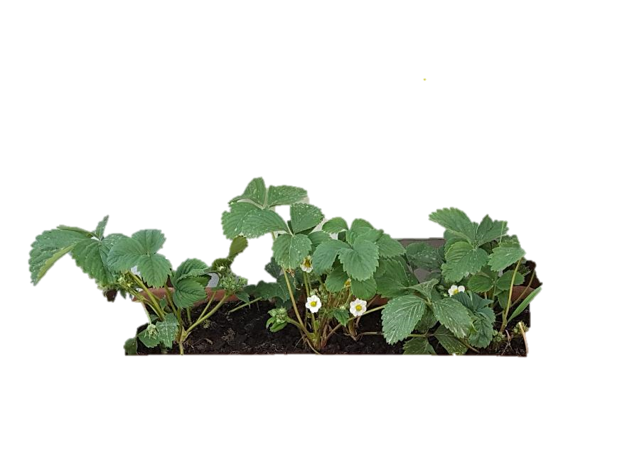
Naša ideja za iduću godinu ☺
Hvala na pažnji !

